Slide 1

Informatik projektopgave
Oscar, Emil, Vladimir, Arthur, Michael og Imrane

Slide 2
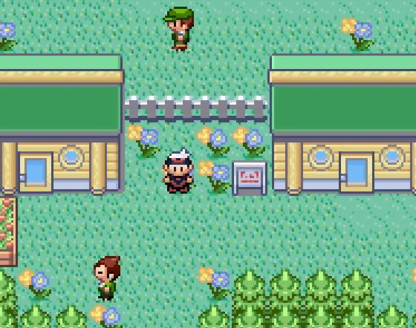
Handlingen af vores spil

Slide 3
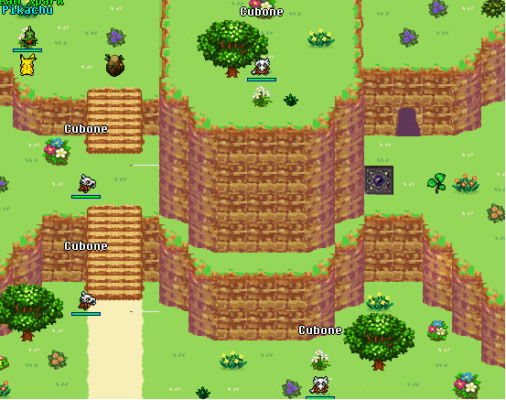
Hvad for spilleren ud af vores spil?

Slide 4


Verdensmål

Slide 5
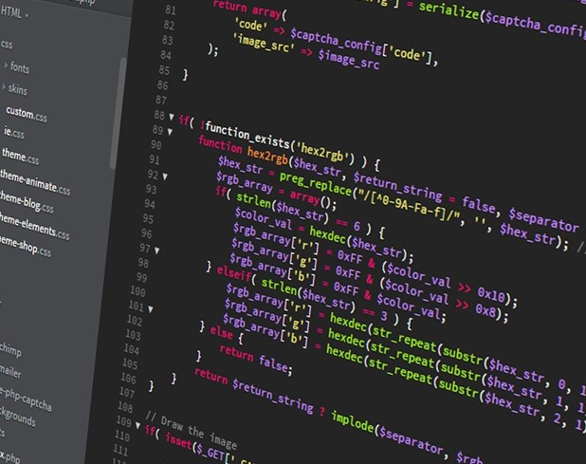
programmeringen

Slide 6
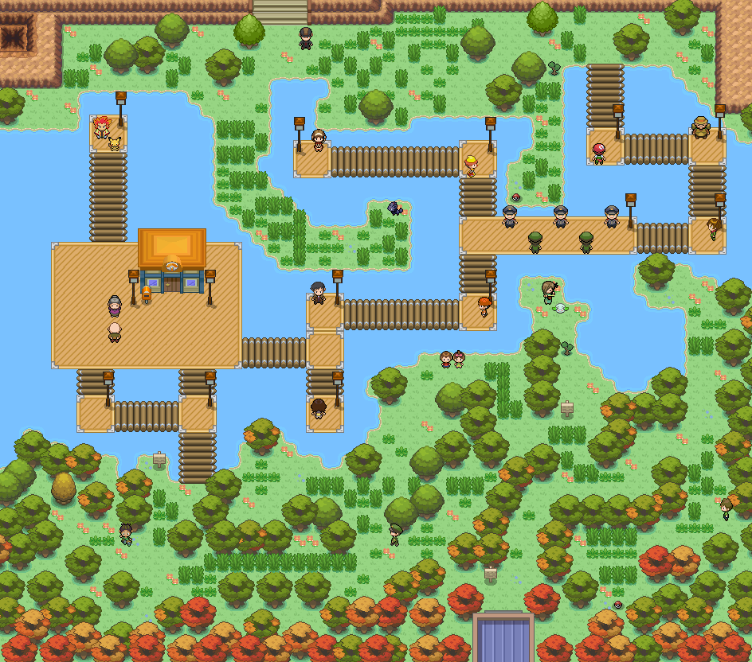
Historien af vores spil.

Slide 7
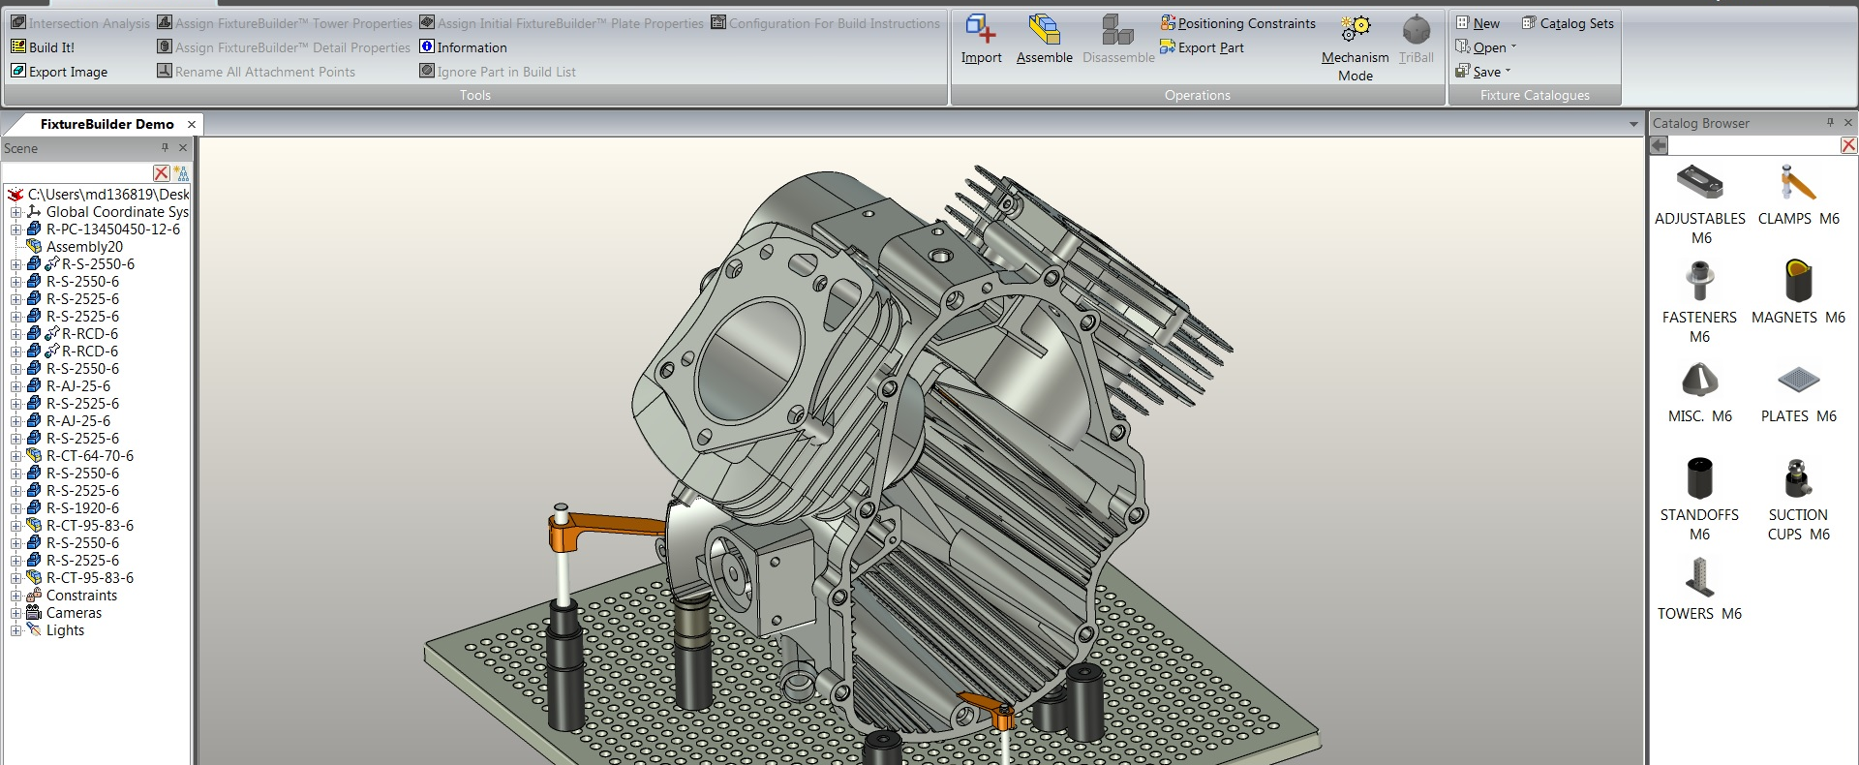
Tegninger af spil figurene

Slide 8
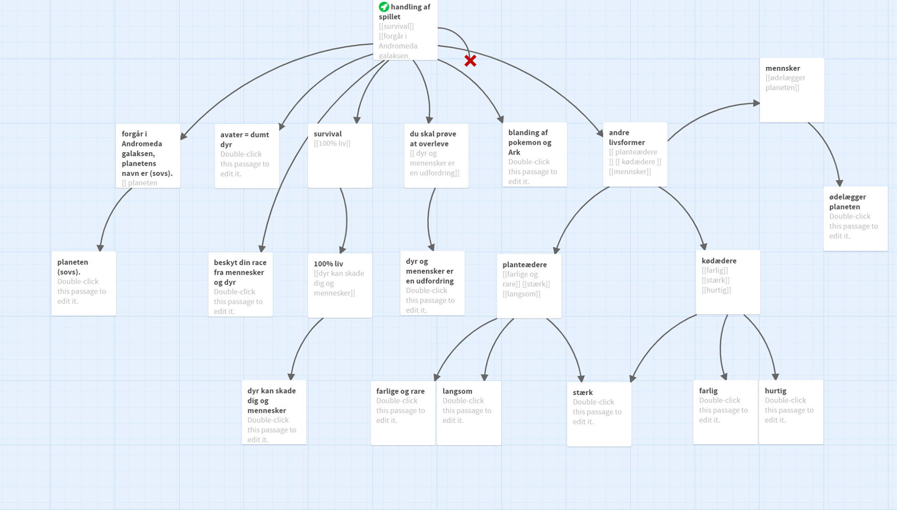

Slide 9

samarbejde

Slide 10
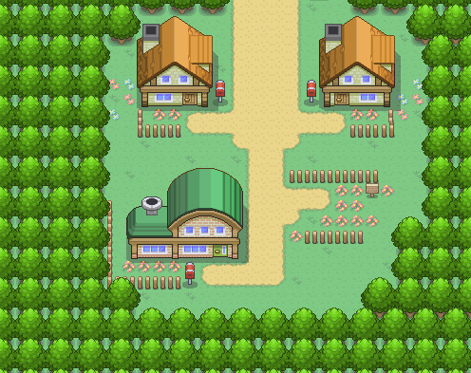
Vores spil

